Slide 1
Romantikken

Slide 2
Skriv tre eksempler med brug af ordet ´”romantik/romantisk” (I må gerne bøje ordene). Betydningen af ordet skal være forskellig i hvert eksempel.

Slide 3
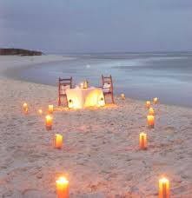
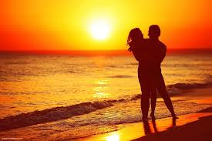

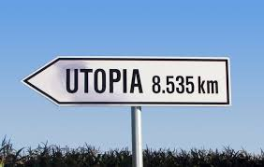
Romantik
Romantikken som kulturstrømning
En romantiker
Den daglige virkelighed fortoner sig
Beskæftiger sig ikke med gængse realiteter

Slide 4
Romantikken
En europæisk kulturstrømning, 1800-1870
Romantikerne vender sig bort fra de kriseramte realiteter – ind mod en dybere, ophøjet virkelighed
Indadvending
Skønhedsdyrkelse
Grundmodsætningen splittelse/harmoni
Reaktion mod 1700-tallets rationalisme
Udtrykker også 1800tallets nationalisme
1802-1807 – universalromantikken: Panteisme og dualisme
1807-1830 – nationalromantikken: Nationale værdier, fædrelandet, sproget, den danske kultur og historie
Baggrund:
Presse-friheden inddrages
Kritikere af enevælden udvises
Nederlag, Englandskrigene 1801-1814, Tabet af Norge 1814 samt statsbankerot 1813
Hvad udad tabes, skal indad vindes

Slide 5
Begreber i dagens lektier
Universalromantik
Dualisme vs. Panteisme – to modsatrettede opfattelser
Idealisme
Nyplatonisme

Slide 6
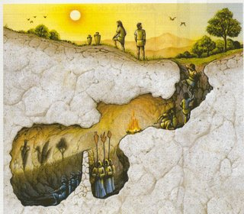
Nyplatonisme Platon Ideernes og fænomenernes verden
Hvad er virkeligt?
I Platons hulelignelse skildres nogle fanger, der sidder med ryggen til et bål.
De ser kun skyggerne, men ikke det, der kaster skyggerne.
Det er med mennesker som med fangerne i hulen – de ser kun skyggerne, ikke det virkelige – det der kaster skyggerne.
Bålet – det virkelige – ideerne
Skyggerne – det materielle - fænomenerne
Grundlæggende i romantikken – splittelse

Slide 7
Romantikerne og romantikkens filosofi
Verden opfattes som delt i realiteter og ideer/idealer – denne spaltning overføres på krop/sjæl. En spaltning (dualisme/nyplatonisme)
Dyrker det intense følelsesliv – går altid følelsernes vej
Ønsker at skrive sig frem til det punkt, hvor man oplever at være ét med alt – hvor ideernes og realiteternes verden forenes, og man er en del af denne harmoniske helhed
Den højere verden kan gribes i naturen, kærligheden eller det ”inspirerede øjeblik”
Det menneske, der er i kontakt med urkræfterne, ånden i naturen, er enten den følsomme drømmer eller geniet
Naturen er besjælet – Schelling – alt er ét - panteisme

